Slide 1
Εισαγωγη στουσ αλγοριθμουσ και στον προγραμματισμο
“Everybody should learn to program a computer, because it teaches you how to think“
Steve Jobs, 1995

Slide 2

Τι είναι πρόβλημα
Πρόβλημα είναι κάθε ζήτημα που τίθεται προς επίλυση, κάθε κατάσταση που μας απασχολεί και πρέπει να αντιμετωπιστεί.
Η λύση ενός προβλήματος δεν μας είναι γνωστή, ούτε προφανής.
Τι σημαίνει όμως «λύνουμε ένα πρόβλημα»;
Δίνουμε
Παίρνουμε
Σαφείς οδηγίες εντολές
Πληροφορία (Ζητούμενο)
Δεδομένα

Slide 3
Προβλήματα
η τρύπα του όζοντος (κλιματική αλλαγή)
οι καθημερινοί θάνατοι πολλών ανθρώπων, ειδικά μικρών παιδιών
φυσικά φαινόμενα, όπως εκρήξεις ηφαιστείων, παλιρροιακά κύματα
ο υποσιτισμός ενός πολύ μεγάλου μέρους του πληθυσμού της αφρικανικής ηπείρου
η αργή ταχύτητα μετάδοσης των δεδομένων μέσω διαδικτύου
η αγορά ενός αυτοκινήτου
το μεσημεριανό φαγητό
η διαδρομή που θα ακολουθήσουμε για να πάμε στο σχολείο
η επιλογή του τόπου διακοπών

Slide 4



Επίλυση προβλήματος
Για να επιλύσουμε ένα πρόβλημα πρέπει
Να το διαβάσουμε καλά, όσες φορές χρειαστεί, ώστε να το κατανοήσουμε
Να εντοπίσουμε
ποια στοιχεία είναι γνωστά (δεδομένα)
ποια στοιχεία είναι άγνωστα (ζητούμενα)
Να αναλύσουμε (διαιρέσουμε) το πρόβλημα σε άλλα πιο απλούστερα
ζητούμενα
δεδομένα

Slide 5
Ανάλυση προβλήματος
Ανάλυση
είναι ο χωρισμός ενός προβλήματος στα στοιχεία από τα οποία αποτελείται δηλ σε άλλα απλούστερα προβλήματα.
Οργάνωση πάρτι
Τρόφιμα
Φαγητά
Ποτά
Προσκλήσεις
Διακόσμηση
Μουσική
Φώτα
Μπαλόνια

Slide 6
Διάγραμμα ροής
Διάγραμμα ροής
είναι ένας τρόπος για να αναπαραστήσουμε την επίλυση ενός προβλήματος,
είναι ένα διάγραμμα που δείχνει τα βήματα, που πρέπει να ακολουθήσουμε, ως κουτιά διαφόρων ειδών που συνδέονται μεταξύ τους με βέλη.
έρχεται αυτοκίνητο;
ΝΑΙ
ΟΧΙ
περνάω το δρόμο

Slide 7
Γλώσσα προγραμματισμού
Γλώσσα προγραμματισμού λέγεται μια τεχνητή γλώσσα που χρησι-μοποιείται για τον έλεγχο μιας μηχανής, συνήθως ενός υπολογιστή.
Οι γλώσσες προγραμματισμού (όπως και οι ανθρώπινες γλώσσες) έχουν
Αλφάβητο
Λεξιλόγιο
(αποδεκτοί χαρακτήρες)
(αποδεκτές λέξεις)
A … Z
0 … 9
, . : ; ‘ ’ ( )
* / + - ^
κινήσου
στρίψε
περίμενε
εμφανίσου
Συντακτικό
(κανόνες)

Slide 8

Τι είναι το πρόγραμμα
Το κυριότερο συστατικό ενός προγράμματος είναι οι εντολές.
Πρόγραμμα είναι μία ακολουθία εντολών
Μπορούμε να φανταστούμε τις εντολές ως οδηγίες του προγραμματιστή προς τον υπολογιστή για να κάνει κάτι, όπως
να μετακινήσει ένα αυτοκίνητο
να δημιουργήσει ένα τετράγωνο

Slide 9
Τι καταλαβαίνει ο υπολογιστής;
Ο υπολογιστής καταλαβαίνει μόνο το 0 και το 1.
Άρα, αφού γράψουμε το πρόγραμμά μας σε οποιαδήποτε γλώσσα, μετά απαιτείται ένα στάδιο το οποίο ονομάζεται μεταγλώττιση (μετάφραση).
Το πρόγραμμα που παράγεται μετά τη μεταγλώττιση λέγεται γλώσσα μηχανής.
Μετά από αυτό το βήμα, μπορούμε να τρέξουμε το πρόγραμμά μας ή αλλιώς να «εκτελέσουμε» το πρόγραμμά μας.
σύνολο εντολών
(πρόγραμμα)
μετατροπή σε 0 ή 1
(μεταγλώττιση)
εκτέλεση προγράμματος

Slide 10
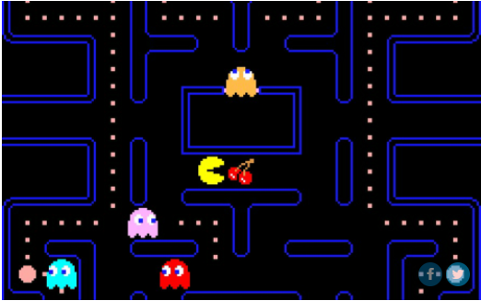
Πως δημιουργούμε ένα πρόγραμμα
1^{ο} στάδιο
Εντοπίζουμε τα δεδομένα και τα ζητούμενα
Ποια είναι τα στοιχεία (αντικείμενα) και ποιες είναι οι συμπεριφορές τους;
2^{ο} στάδιο
3^{ο} στάδιο
Ποιοι είναι οι κανόνες;
Χωρισμός σε μικρότερα τμήματα (υποπροβλήματα), τα οποία είναι πιο εύκολο να λυθούν
4^{ο} στάδιο

Slide 11


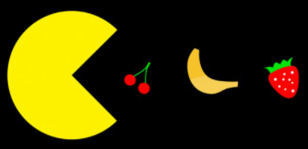
Δημιουργία ενός παιχνιδιού
Έστω ότι θέλουμε να δημιουργήσουμε το παιχνίδι Pac-man
πρέπει να αποφασίσουμε για το ποιο είναι το σκηνικό μας, δηλαδή πρέπει να σχεδιάσουμε το λαβύρινθο
πρέπει να σχεδιάσουμε τους χαρακτήρες μας που δεν είναι άλλοι από τον Pac-man, τα φαντασματάκια που τον κυνηγούν και τα φρουτάκια που τρώει

Slide 12
Δημιουργία ενός παιχνιδιού
πρέπει να προσδιορίσουμε ποια είναι η συμπεριφορά του κάθε αντικειμένου
Ο pac-man κινείται όταν χρησιμοποιούμε τα βελάκια του πληκτρολογίου
Τα φαντασματάκια κινούνται διαρκώς τυχαία σε όλες τις δυνατές διαδρομές μέσα στο λαβύρινθο
Τα φρούτα εμφανίζονται με τυχαίο τρόπο μέσα στο λαβύρινθο
Ποια είναι η αλληλεπίδραση μεταξύ των χαρακτήρων
Όταν ο pac-man ακουμπήσει ένα φαντασματάκι, ο παίκτης χάνει μια ζωή και το αντικείμενο μας ξεκινά ξανά από το σημείο εκκίνησης
Όταν ο pac-man ακουμπήσει ένα φρούτο, τότε κερδίζει πόντους και το φρούτο εξαφανίζεται

